Slide 1
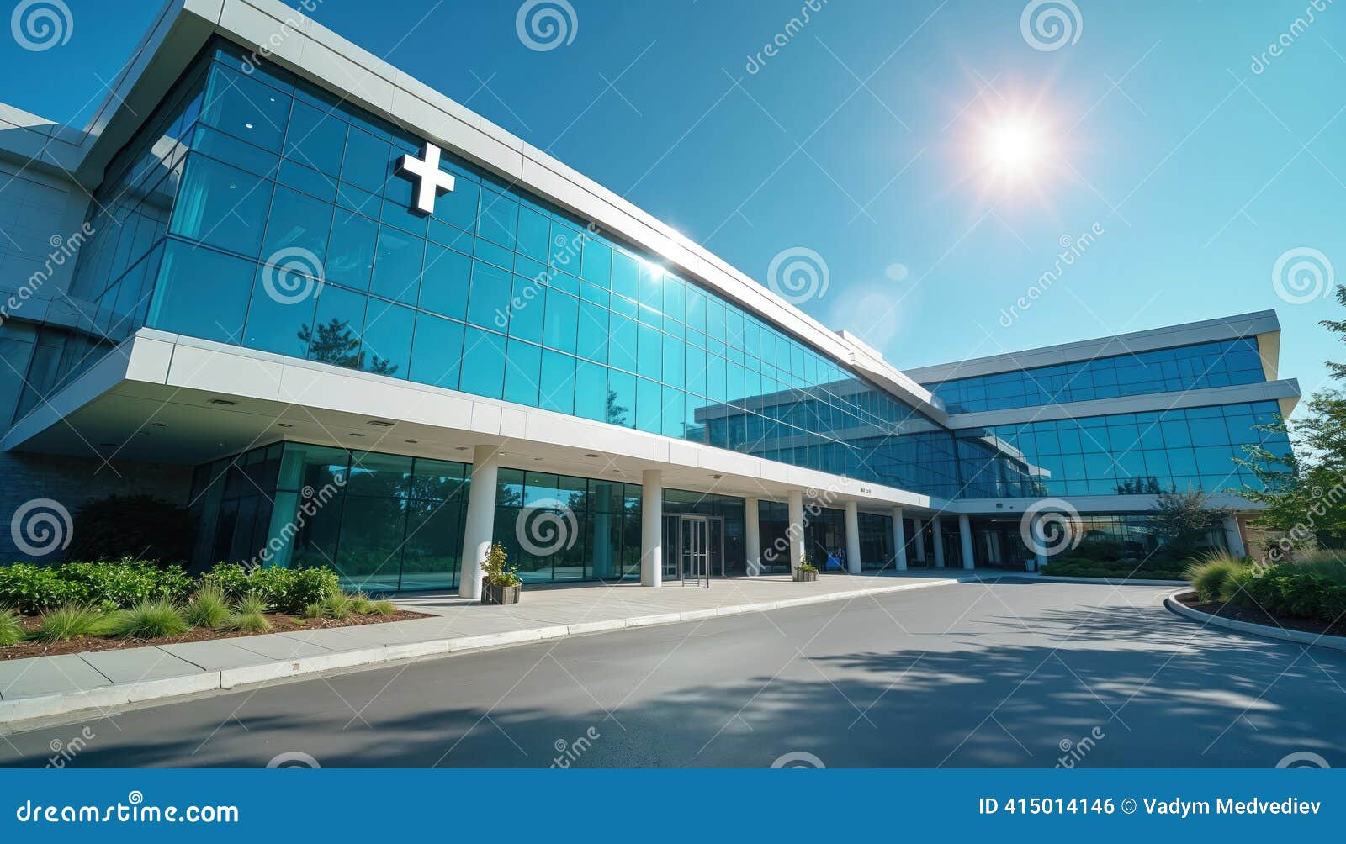




Hospital Finder Fès
Système de Géolocalisation des Établissements de Santé
Mini-projet Big Data — BIAM 1ère année 2025-2026
Amina Akkal
Hammou Oubiniz
Jaouad El Morabit
Données & Infrastructure
Requêtes Cypher
Application Web

Slide 2
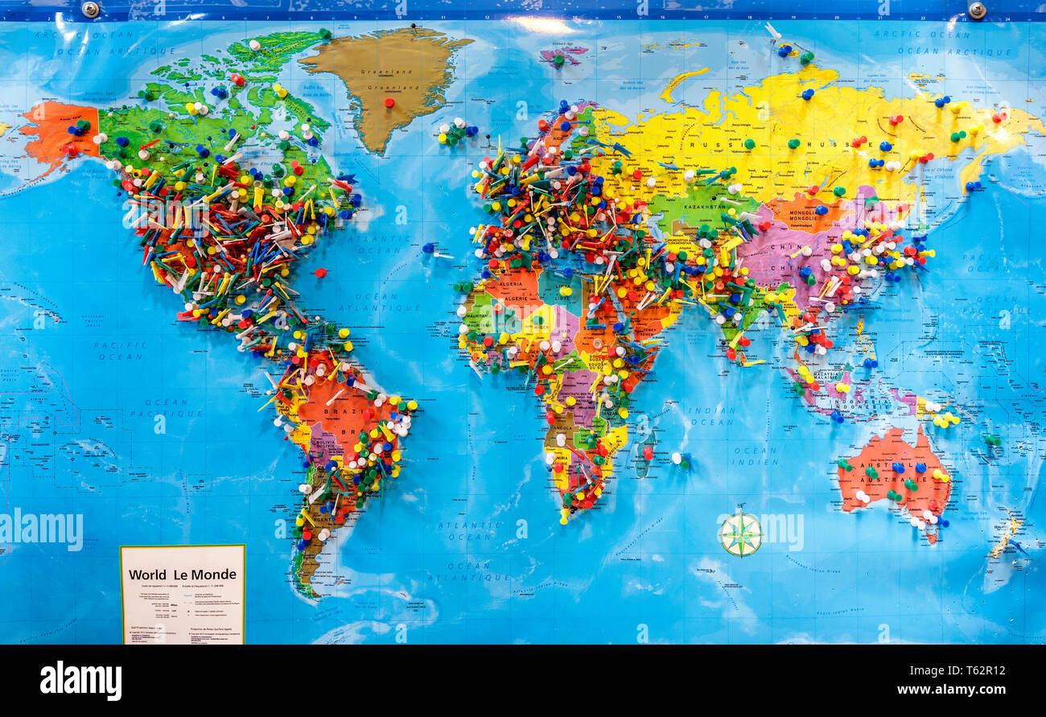


Contexte & Problématique
Contexte
1,2 million d'habitants à Fès
Centaines d'établissements de santé répartis
Difficulté de trouver rapidement le plus proche
Problématique
Comment exploiter les données géographiques ouvertes OpenStreetMap et Neo4j pour fournir un outil de recherche spatiale efficace des établissements de santé ?

Slide 3




Objectifs du Projet
Collecter les Données
Stocker dans Neo4j
01
02
Établissements de santé de Fès depuis OpenStreetMap via Overpass API
Exploiter les types spatiaux natifs point() pour les coordonnées
Développer l'Application
Visualiser sur Carte
03
04
Application web Flask avec recherche par proximité géographique
Carte interactive Leaflet.js + OpenStreetMap

Slide 4






Architecture Technique
Navigateur Web
index.html + map.html avec Leaflet.js + OSM
Flask (Python)
Routes REST + Requêtes Cypher paramétrées via Bolt protocol
Neo4j 5.15
433 nœuds HealthcareFacility • point.distance()
Stack Technologique
● Flask 3.0
● Neo4j 5.15
● Leaflet.js 1.9.4
● Python 3.14
Réseau de données connectées

Slide 5





Les Données
Source: OpenStreetMap (Overpass API)
Extraction POI amenity=hospital|clinic|pharmacy • Bounding box: Fès
Volume des Données
17
26
390
433
Hôpitaux
Cliniques
Pharmacies
TOTAL
Propriétés
Pipeline
● osm_id, name, amenity
CSV brut → clean_csv()
● latitude, longitude
CSV nettoyé → import_data()
● location (Point Neo4j)
Import Neo4j (batches 100)
● street, city
Interface de visualisation des données

Slide 6
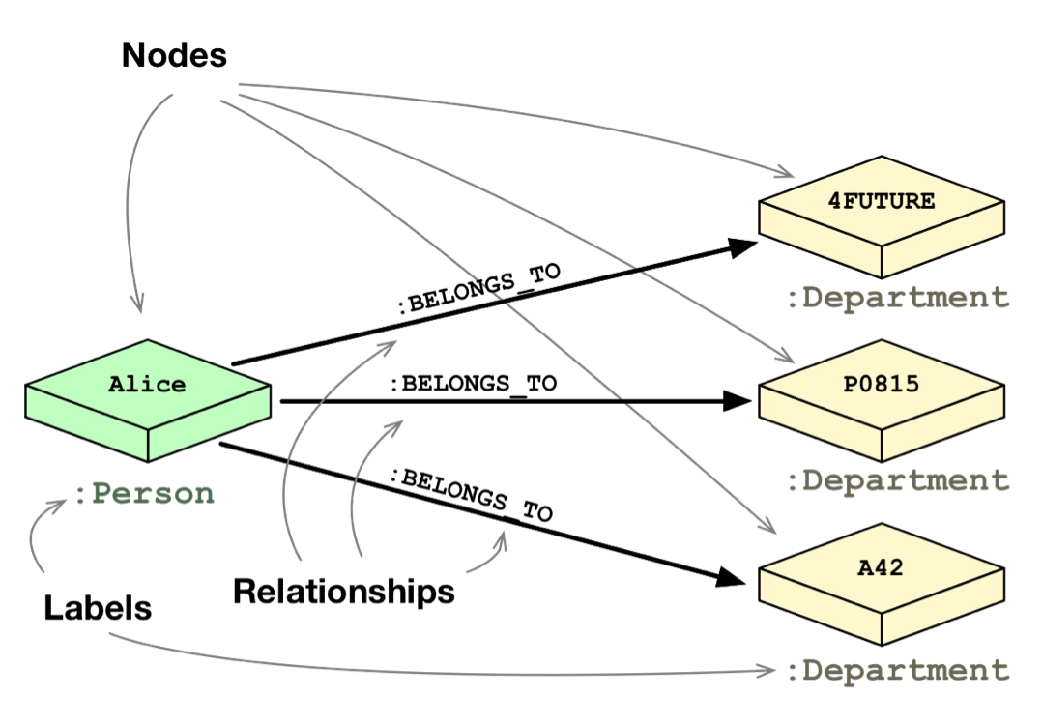




Modèle Neo4j & Requêtes Cypher
Nœud HealthcareFacility
osm_id
name
amenity
location
"4822797821"
"Pharmacie Amine"
"pharmacy"
point()
Requête Clé — Recherche par Proximité
MATCH (h:HealthcareFacility)WITH h,point.distance( h.location, point({latitude: $lat, longitude: $lon})) AS distWHERE dist <= $radius_mRETURN h.name AS name, h.amenity AS type, h.latitude AS latitude, h.longitude AS longitude, dist AS distanceORDER BY dist ASC
Place R'cif
Plus Proche
Rayon: 1 km
Pharmacie Al Mamalik
15 établissements trouvés
406 mètres
Modèle de graphe Neo4j

Slide 7

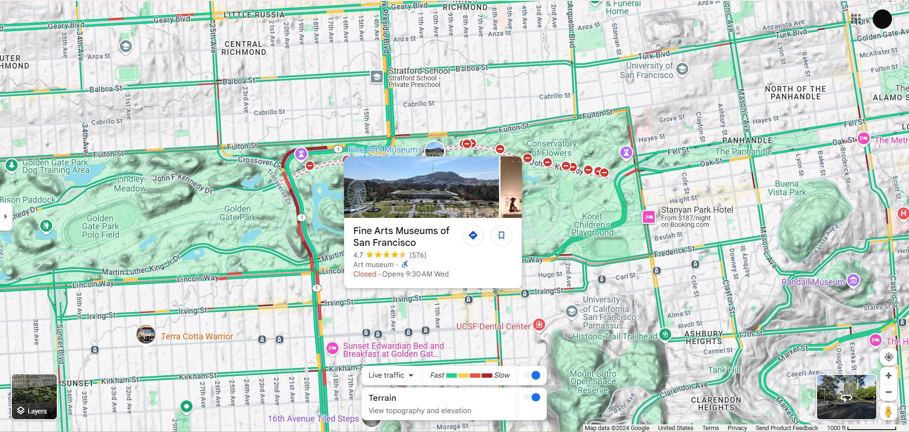
Démonstration
01
Page d'accueil
Interface Web Hospital Finder
Statistiques: 17 hôpitaux • 26 cliniques • 390 pharmacies
http://127.0.0.1:5000
02
Carte interactive
433 marqueurs • Place R'cif (1 km) = 15 résultats
http://127.0.0.1:5000/map
03
API JSON
Structure JSON avec coordonnées latitude/longitude
http://127.0.0.1:5000/api/all
04
Test connexion Neo4j
Vérifier que la connexion Neo4j fonctionne
http://127.0.0.1:5000/test-connection

Slide 8




Difficultés Rencontrées
Colonnes CSV avec backticks (`@lat`, `@lon`)
Solution: Fonction clean_col_name() pour strip les backticks avant mapping
Plugin Neo4j Spatial non disponible
Solution: Utilisation de point.distance() natif (fonctionne sans plugin)
LOAD CSV nécessite le dossier import/ de Neo4j
Solution: Import via Python + Cypher UNWIND $batch (batches de 100)
Incohérence des propriétés entre CSV et templates
Solution: Templates HTML robustes avec gestion des valeurs manquantes

Slide 9







Améliorations Possibles
Géolocalisation Navigateur
Plugin Neo4j Spatial
Requêtes avancées: spatial.withinDistance
Détection automatique de la position via GPS
Relations entre Établissements
Enrichir les Données
Horaires, téléphone, spécialités, urgences
Créer des liens: hôpital ↔ pharmacie proche
Déploiement Production
Application Mobile
Développement React Native ou Flutter
Docker + Gunicorn + HTTPS
Futur des technologies de santé

Slide 10





Conclusion
Ce projet démontre comment exploiter les données ouvertes et les technologies modernes pour créer des outils utiles au citoyen
OpenStreetMap
Neo4j Spatial
Flask + Leaflet
Données ouvertes
Recherche géographique
Prototypage rapide
433
Temps Réel
Établissements indexés
Recherche par proximité
Merci pour votre attention!
Des questions?

